Slide 1


Slide 2
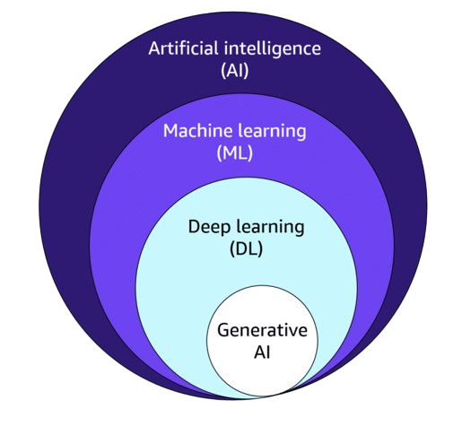
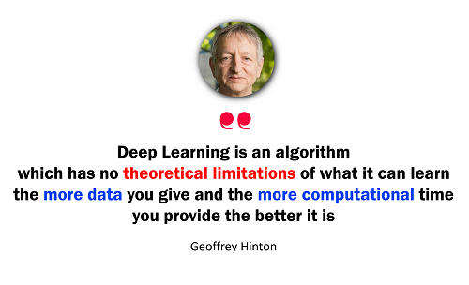
یادگیری عمیق چیست ؟

Slide 3
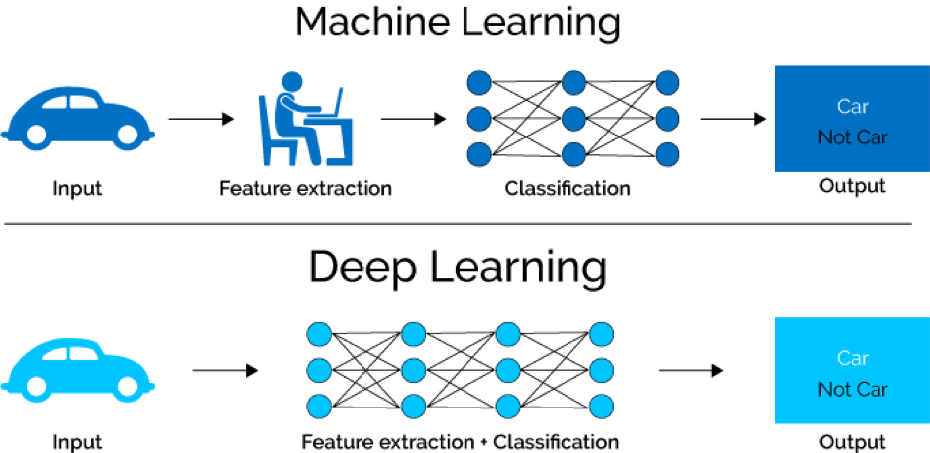

Slide 4
چه زمانی از یادگیری عمیق استفاده کنیم ؟
مسائل پیچیده
داده های زیاد
منابع محاسباتی کافی
Image Classification
Image Segmentation
Object Detection
Natural Language Processing
Reinforcement Learning
مدل AlexNet بر روی مجموعه داده های اموزشی ImageNet که شامل 1.2 میلیون تصویر در 1000 کلاس مختلف بود اموزش دید
برای اموزش مدل زبانی gpt4 بیشتر از 25000 هزار کارت گرافیک a100 استفاده شده است

Slide 5
برخی از کاربرد های یادگیری عمیق
چت بات ها
تشخیص پزشکی
تشخیص چهره
خودرو های خودران
تبدیل صوت به متن
هواشناسی

Slide 6
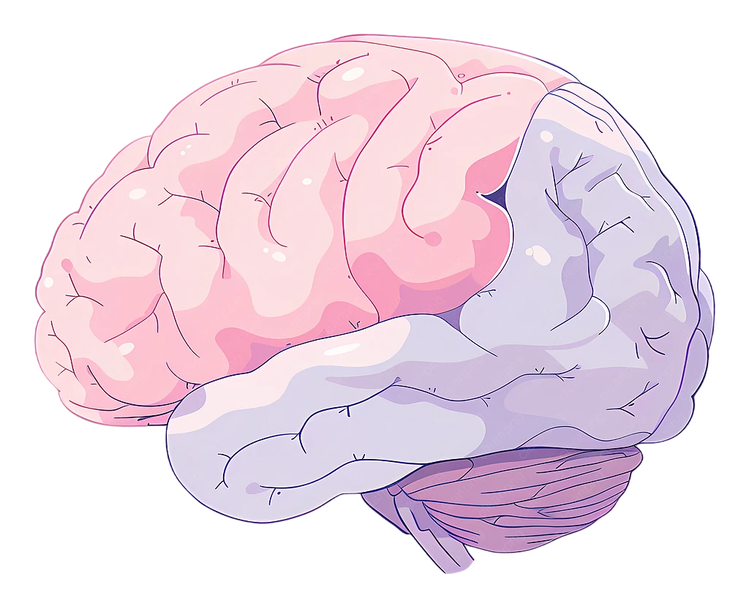
شبکه‌های عصبی : چگونه مغز میتواند الهام بخش باشد؟
A logical calculus of the ideas immanent in nervous activity
by the neurophysiologist Warren McCulloch and the mathematician Walter Pitts
تحقیقات این گروه نشان داد که مغز به صورت زیستی چگونه میتواند محاسبات پیچیده را انجام دهد و بر اساس منطق گزاره ای عمل کند این تحقیقات منجر به ساخت اولین شبکه‌های عصبی شد

Slide 7
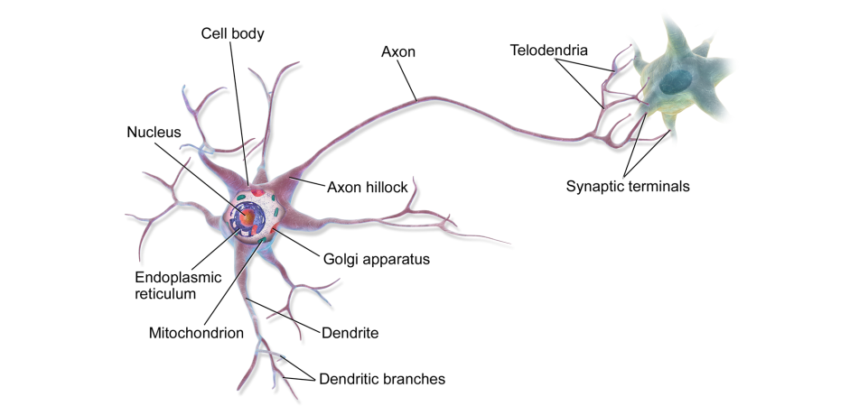
نورون

Slide 8
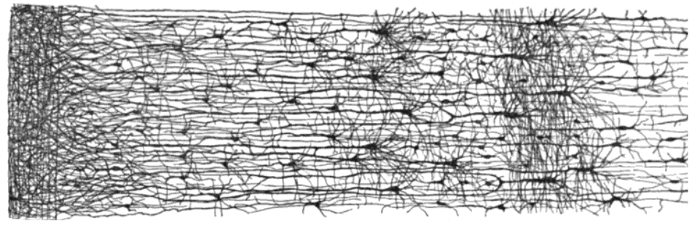
هزاران نورون ( کورتکس مغز )

Slide 9
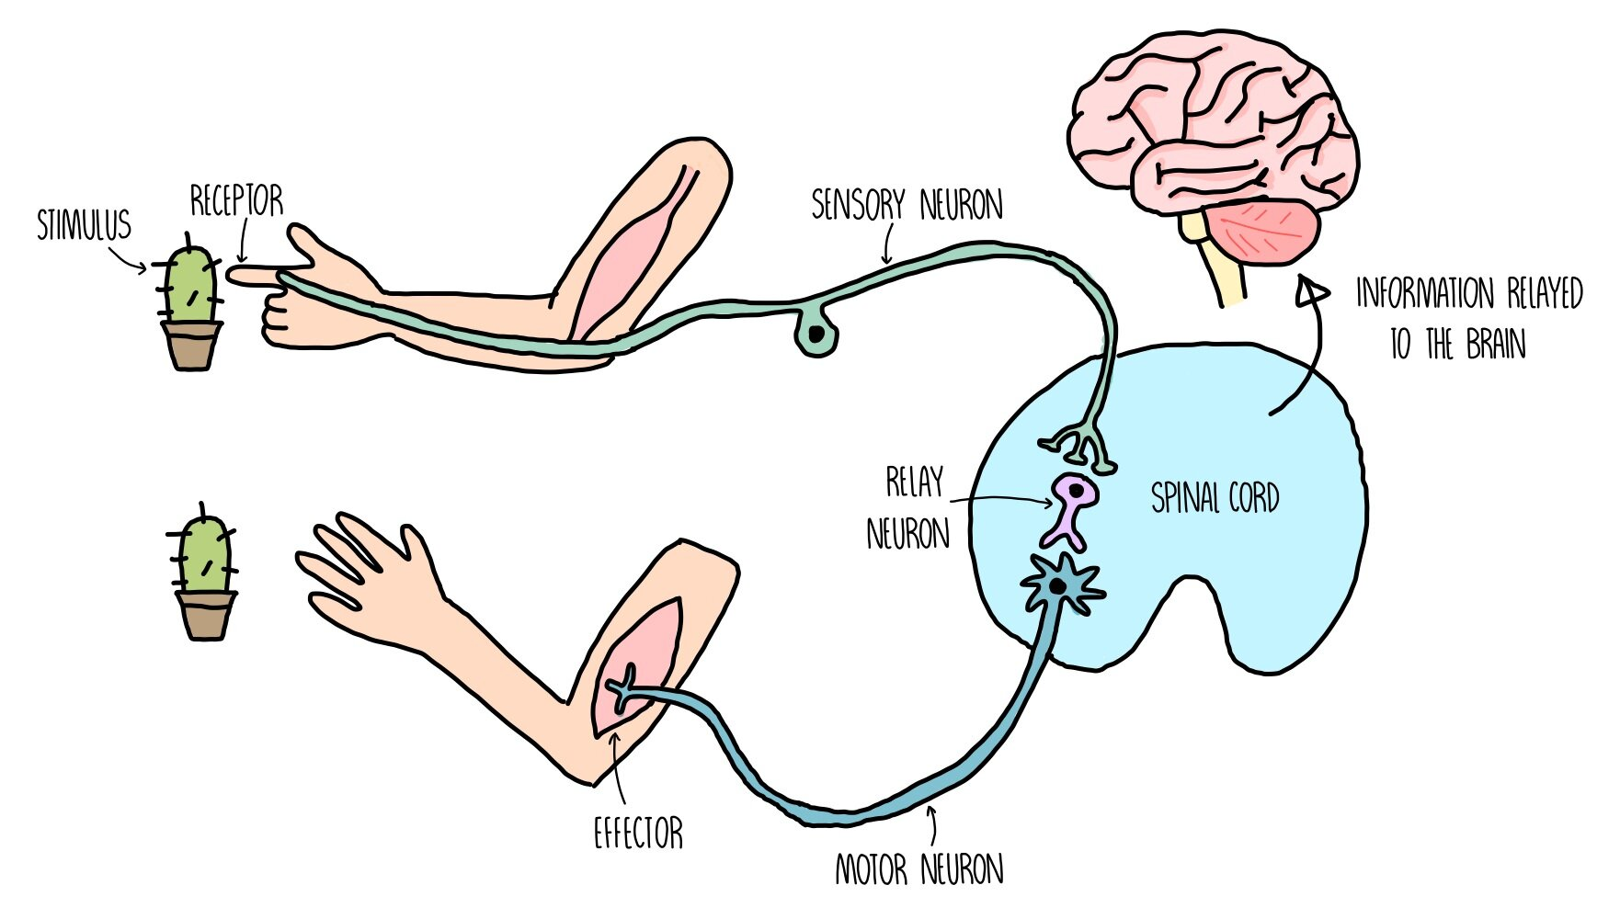
شبکه عصبی

Slide 10
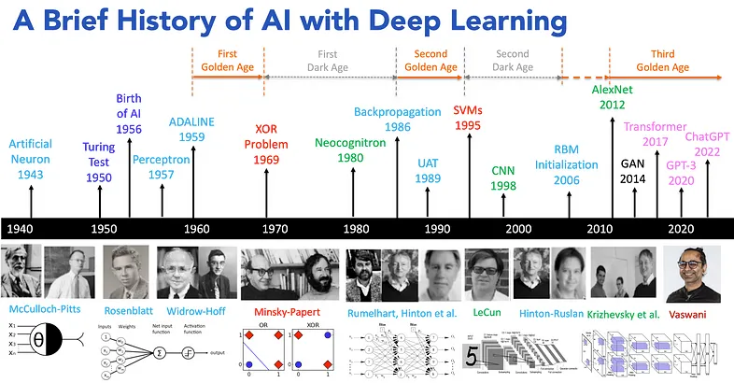

Slide 11
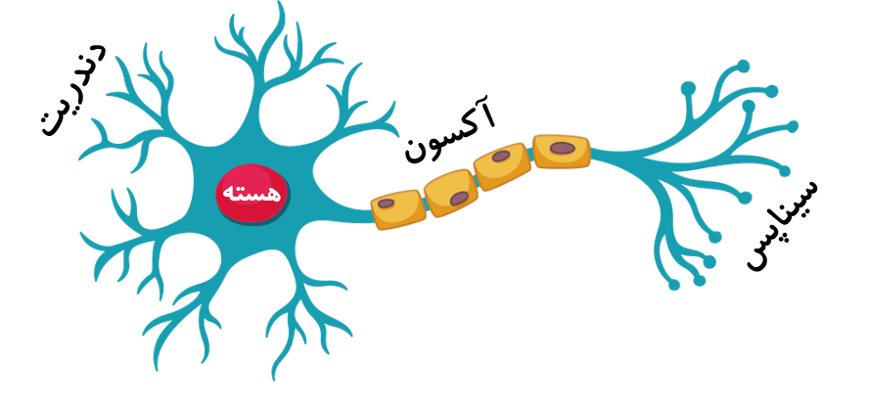
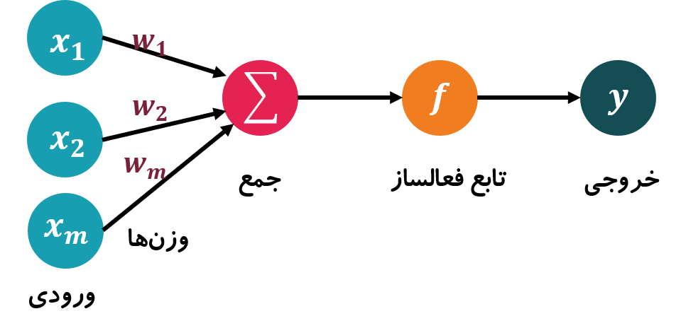
نورون مصنوعی

Slide 12

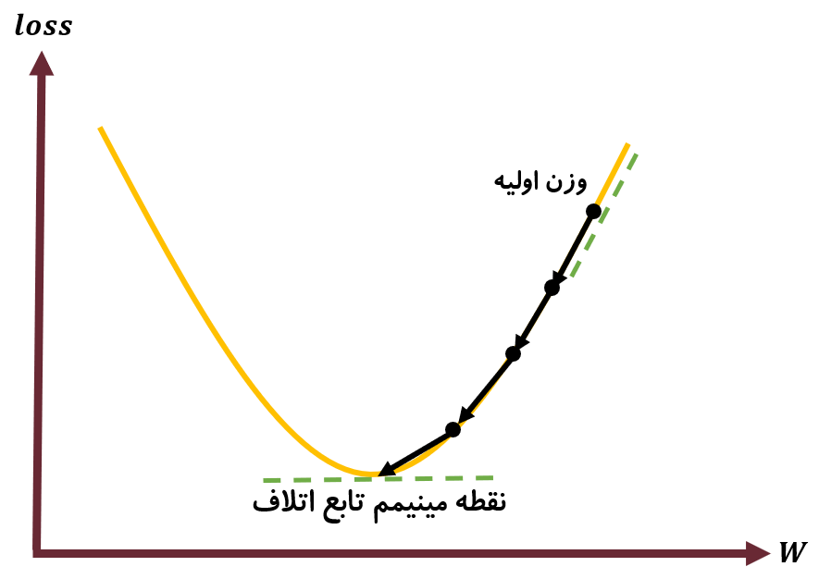
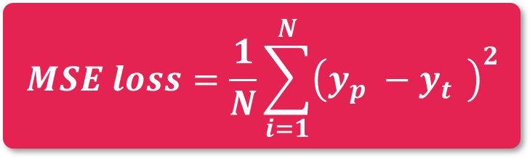
تابع هزینه و گرادیان کاهشی
https://mlu-explain.github.io/neural-networks/

Slide 13
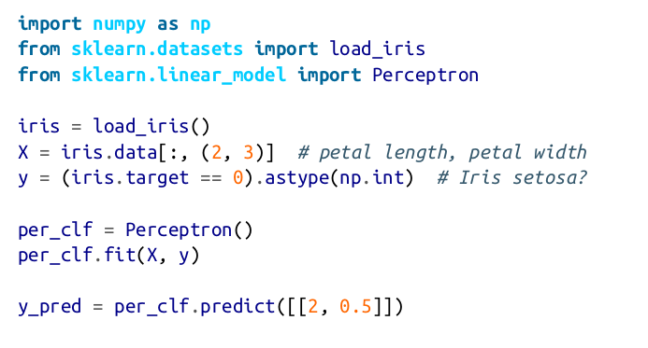
دست به کد : Perceptron

Slide 14
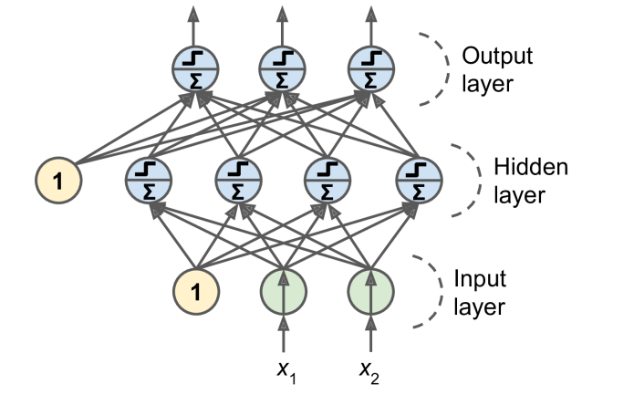
MLP

Slide 15
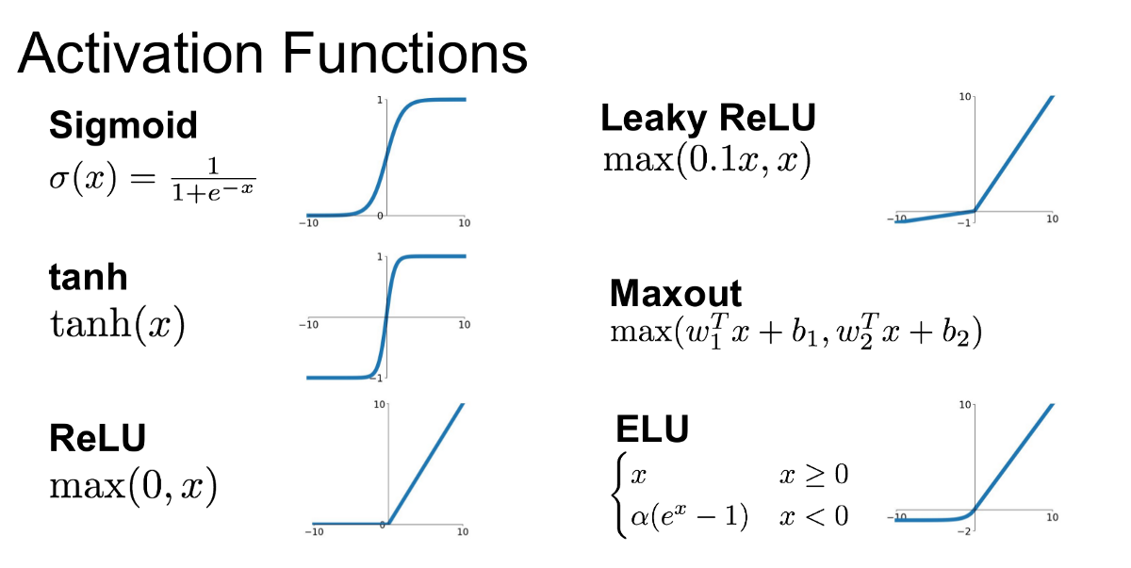
توابع فعال ساز

Slide 16
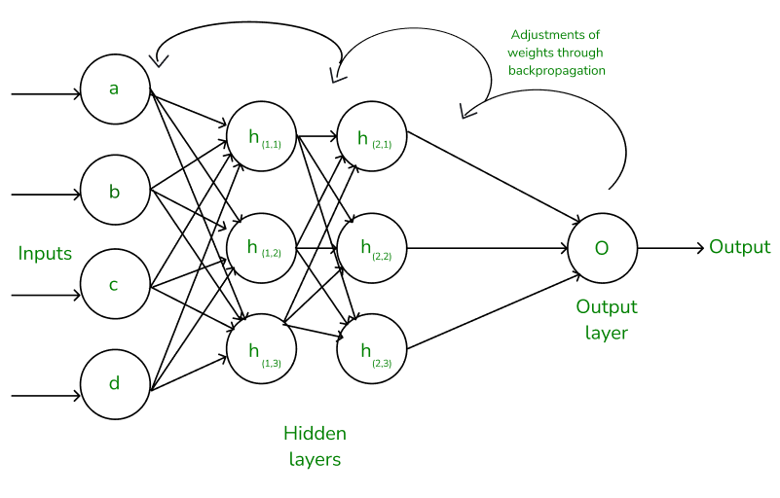
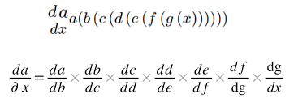
Backpropagation

Slide 17
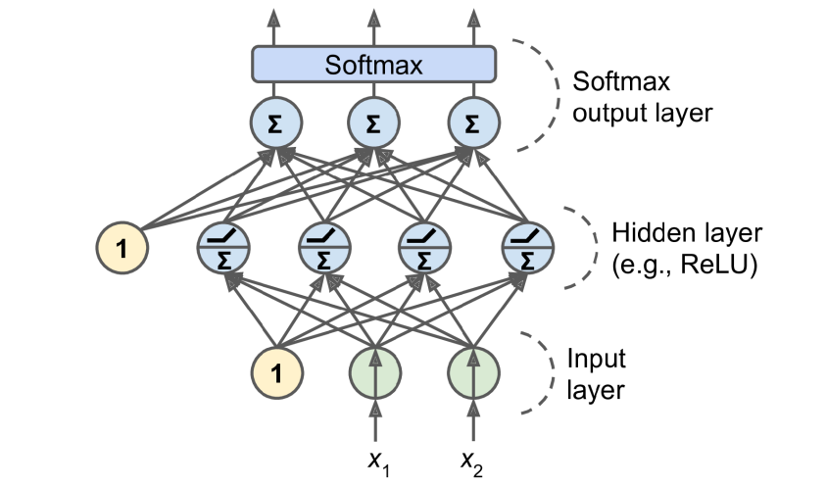
Classification vs Regression

Slide 18
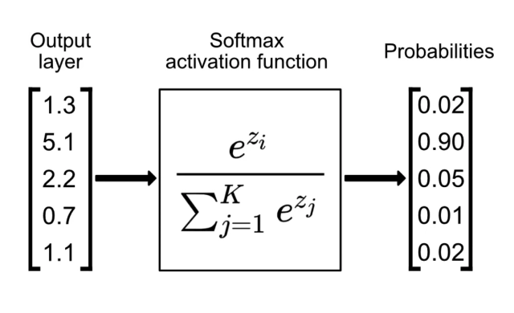
Softmax

Slide 19
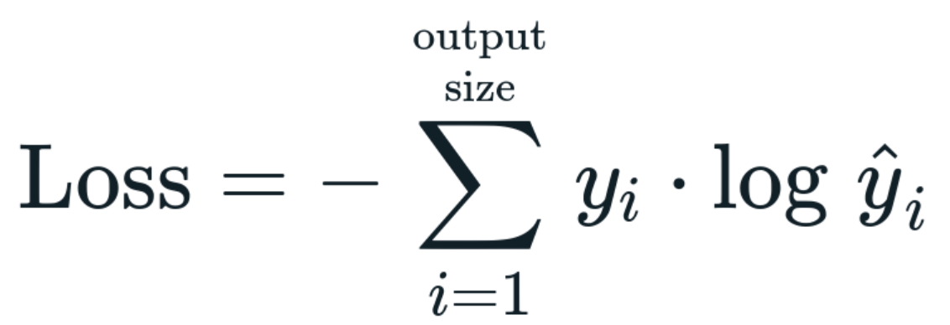
Cross Entropy

Slide 20

دست به کد : MNIST Classifcation

Slide 21
دست به کد : California Housing Regression

Slide 22
دست به کد : Sequential API

Slide 23
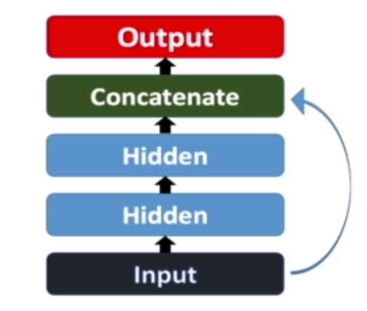
Wide & Deep Learning for Recommender Systems

Slide 24
دست به کد : Functional API

Slide 25
دست به کد : ذخیره و بازیابی مدل

Slide 26
دست به کد : Callbacks

Slide 27
دست به کد : TensorBoard for Visualization

